Slide 1
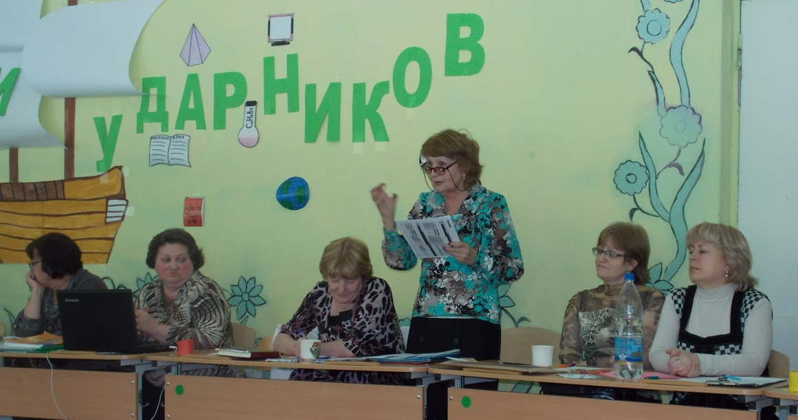
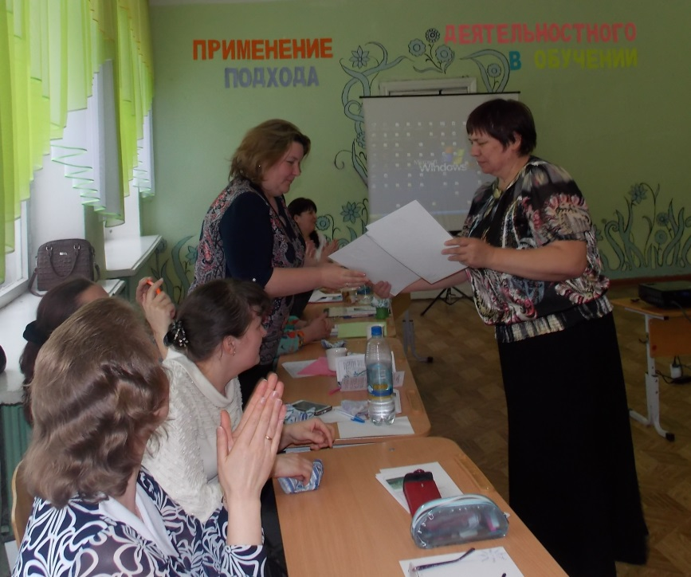
Сетевой круглый стол «Применение системно-деятельностного подхода в обучении» Дата проведения: февраль 2016 дд
Дата проведения:
февраль 2016 г.
Участники:
МБОУ «Большебрусянская СОШ №7»
МБОУ «Логиновская СОШ №21»
МАОУ «Студенческая СОШ №12»

Slide 2
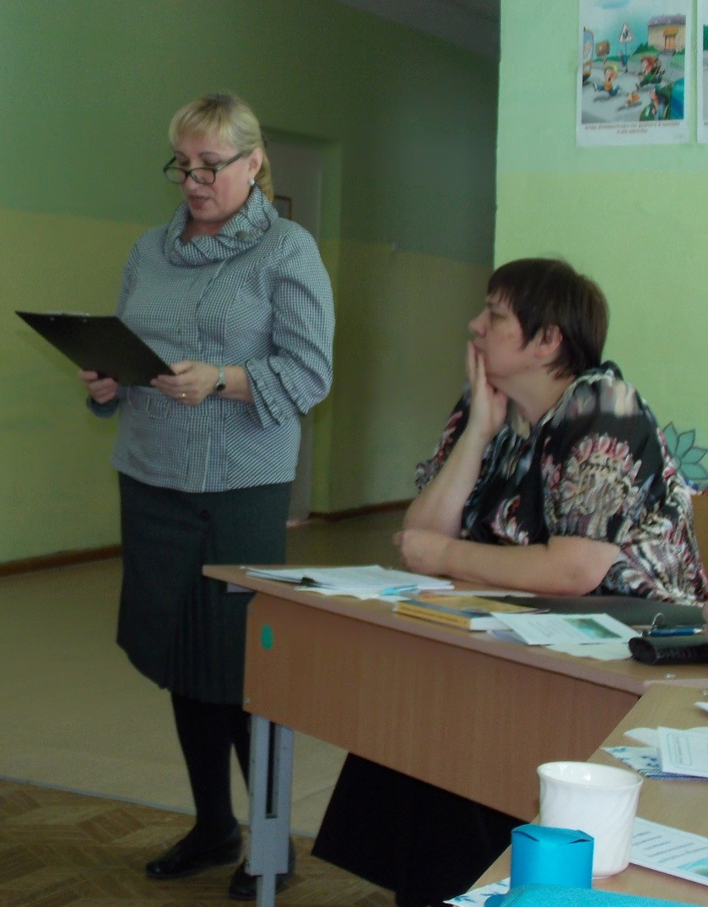
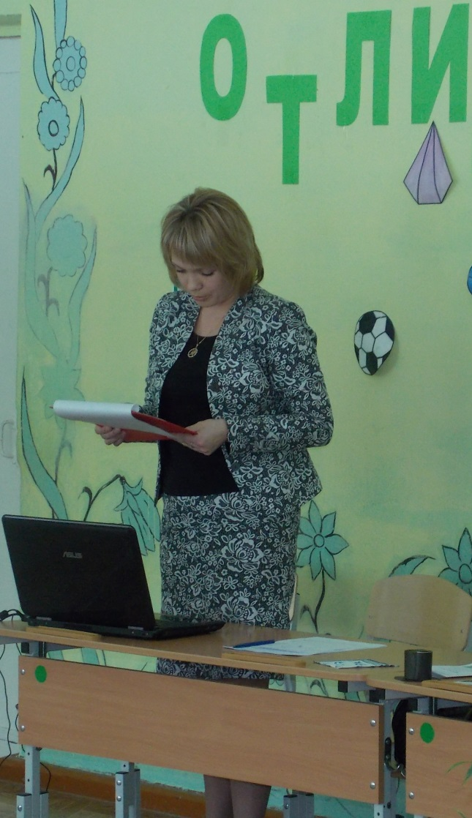
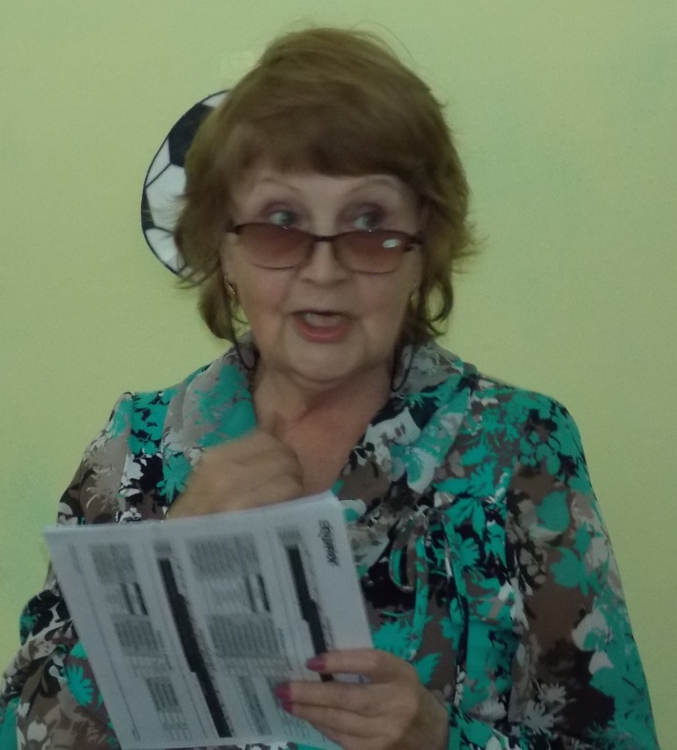
Цель проведения:
создание условий для совершенствования методического и профессионального уровня педагогов;
содействие инновационной деятельности ОУ в русле СДП как главного условия реализации ФГОС;
определение задач сетевого взаимодействия школ.

Slide 3
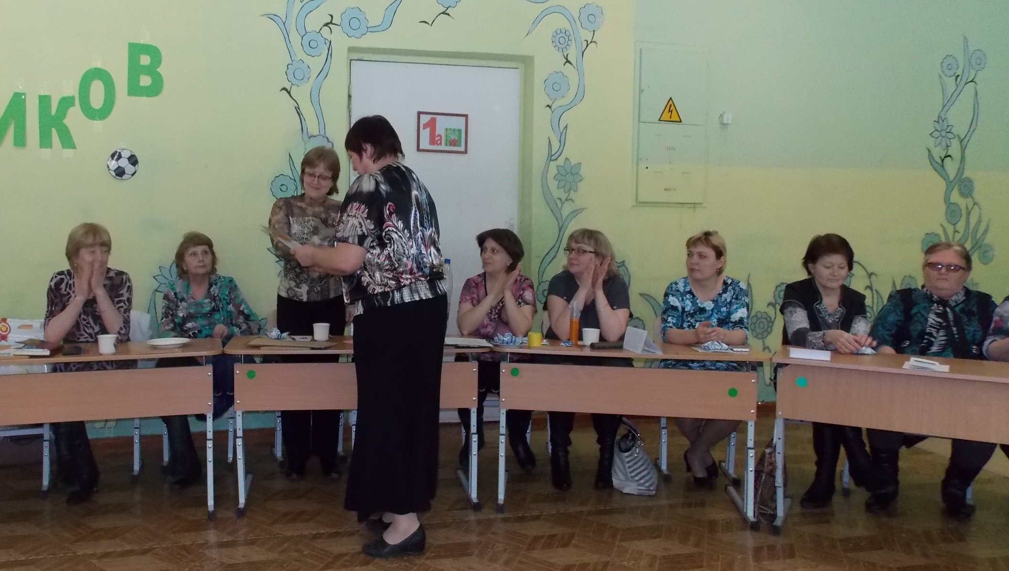
Результат:
выпуск методического сборника;
разработка программы сетевого взаимодействия.

